Slide 2
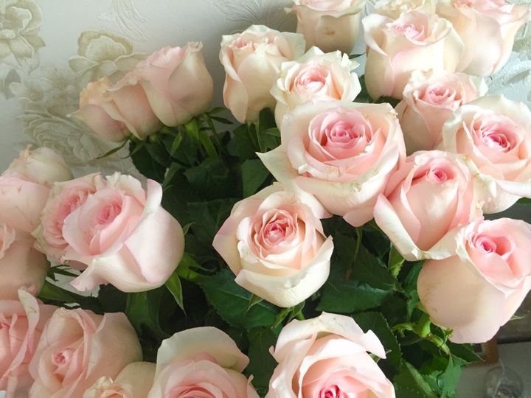
আজকের ক্লাশে সবাইকে স্বাগতম

Slide 3
মোছাঃমেরিনা আক্তার
প্রভাষক বাংলা
পাবনা কামিল মাদরাসা, পাবনা।
মোবাইল নম্বরঃ০১৭২৫৩২৭৭০২
ই-মেইলঃMerina.pabnaalia@gmail.com
আলিম প্রথম বর্ষ
বাংলা প্রথম পত্র
সময়ঃ৪০ মিনিট

Slide 4
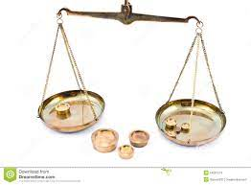
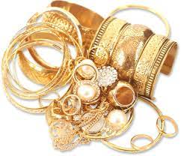
প্রিয় শিক্ষার্থীএসো নিচের ছবি গুলো দেখি
উপরের ছবি গুলো দেখে আমরা কি অনুমান করতে পারি।

Slide 5
আমাদের আজকের পাঠ
রবীন্দ্রনাথ ঠাকুরের
অপরিচিতা

Slide 6
শিখনফল
এই পাঠ শেষে শিক্ষার্থীরা......
১।লেখকের জন্ম সাল বলতে পারবে ।
২। গল্পের নায়ককে মাকাল ফলের সাথে তুলনা করার কারণ লিখতে পারবে।
৩।যৌতুক প্রথার স্বরুপ ব্যাখ্যা করতে পারবে।
৪।কল্যাণীর চারিত্রিক গুনাবলী বিশ্লষণ করতে পারবে ।

Slide 7
জন্মঃ ৭মে ১৮৬১ খ্রীঃ
বলাকা
শেষের কবিতা
রক্তকবরী
মৃত্যুঃ ৭ই আগস্ট ১৯৪১খ্রীঃ

Slide 8
একক কাজ
১ । শেষের কবিতা কি ধরনের রচন।
২। রবীন্দ্রনাথ ঠাকুর কত সালে জন্ম গ্রহন করেন।

Slide 9
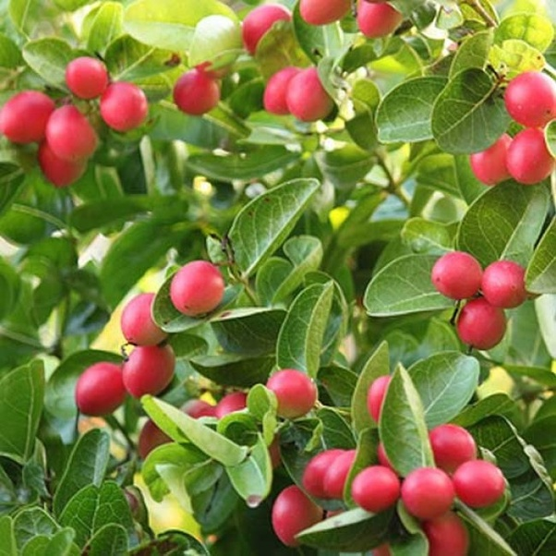
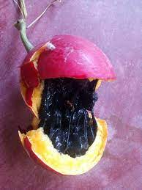
মাকাল ফল বাহিরে সুন্দর,
ভিতরে নিষ্ফলা।
“আমি মাথ হেঁট করিয়া চুপ করিয়া রহিলাম “

Slide 10
জোড়ায় কাজ
“থাকিবার মধ্যেও ভিতরে আছেন মা এবং বাহিরে আছেন মামা” –উক্তিটির দ্বারা অনুপমের কোন দিকটি ফুটে উঠেছে।

Slide 11
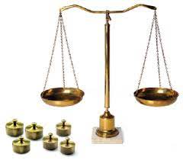
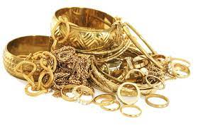
শম্ভনাথ বাবু আমাকে বলিলেন, “ তোমার মামা বলিতেছে বিবাহের কাজ শুরু হইবার আগেই
তিনি কনের সমস্ত গহনা যাচাই করিয়া দেখিবেন, ইহাতে তুমি কী বলো।”
যৌতুক প্রথার প্রচলন সেই অতীত কাল থেকেই।

Slide 12
দলীয়কাজ
“অপরিচিতা গল্পেবর্ণিত যৌতুক প্রথা বর্তমানে আমাদের সমাজেও বিদ্যমান আছে ”– মন্তব্যটি ব্যাখ্যা কর ।

Slide 13
ইহার গতি সহজ ,দীপ্ত ণির্মল, সৌন্দর্যে
অপূর্ব ইহার কোন জায়গা কোন জড়িমা নেই

Slide 14
মূল্যায়ন
“ইহার গতি সহজ ,দীপ্ত ণির্মল, সৌন্দর্যে অপূর্ব ইহার কোন জায়গা কোন জড়িমা নেই’’ –
উক্তিটি কল্যাণীর চারিত্রিক বৈশিষ্ঠের সহিত সামঞ্জস্যপূর্ণ কি-না যুক্তি দিয়ে বুঝিয়ে দাও।

Slide 15
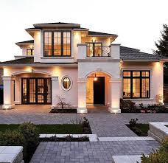
বাড়ীর কাজ
১ । প্রদোষ শব্দটির অর্থ কি?
২। অনুপমের মন পুলকের আবেশে ভরে গেল কেন ?
৩। তিনি কোন মতেই কার ও কাছে ঠকিবেন না”- এই তিনিটা কে?
৪ । ছেবেলায় অনুপমের সুন্দর চেহারা নিয়ে পণ্ডিত মশাই তাকে কোন ফুলের সাথে তুলনা করতেন।

Slide 16
সবাইকে ধন্যবাদ

